Slide 1
2023-1학기
ECONOVATION 주간 발표
Team 채다치즈
김채원, 김다영

Slide 2
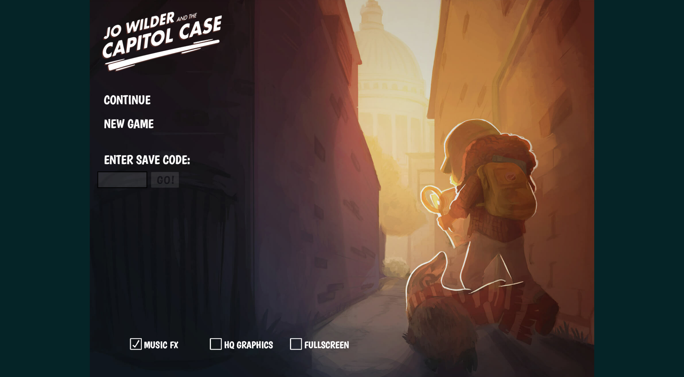
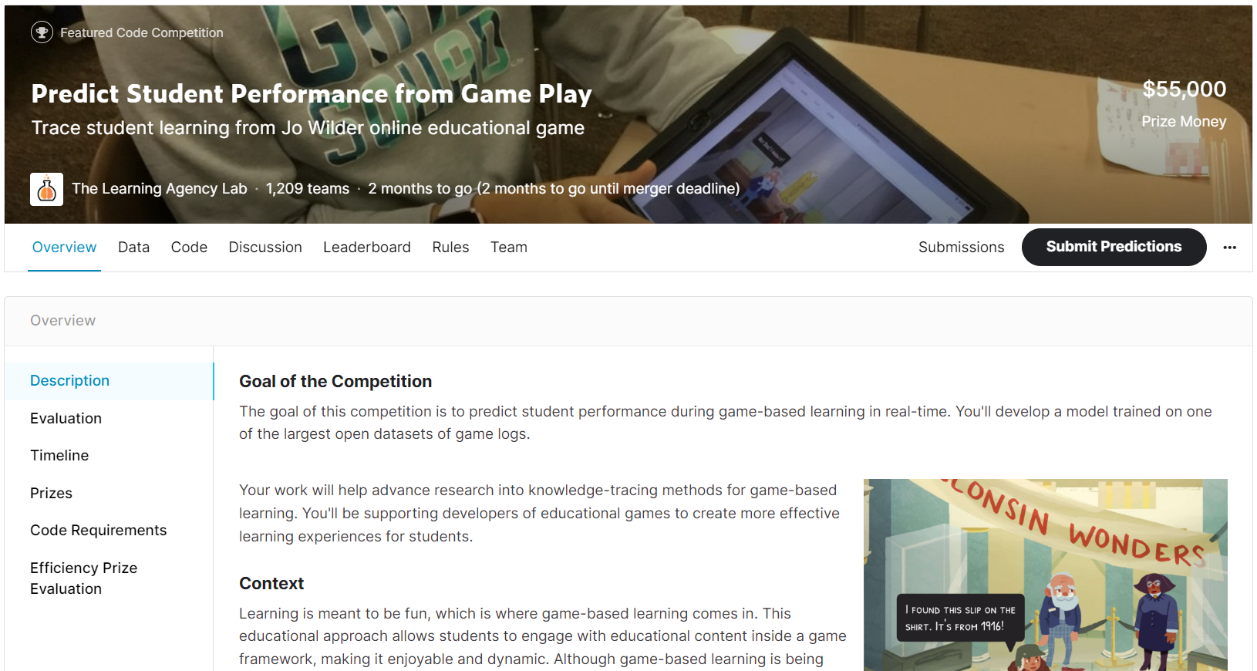
2023-1학기
ECONOVATION 주간 발표
이전 목표
| Participate in a Kaggle Competition
목표 변경
프로젝트 설계

Slide 3
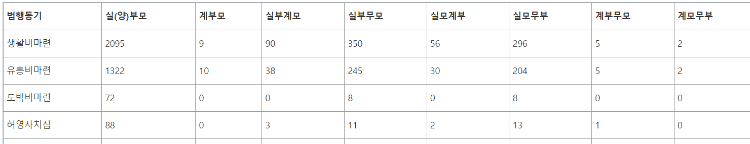
2023-1학기
ECONOVATION 주간 발표
최종 프로젝트
| 소년범죄 특성 분석 및 범죄 유형 예측
‘계부모’, ‘초등학교_중퇴’, ‘영등포’ … → 어떤 범죄 유형?

Slide 4
2023-1학기
ECONOVATION 주간 발표
이전 프로젝트
| 소년범죄 특성 분석 및 범죄 유형 예측
주제 변경
‘계부모’, ‘초등학교_중퇴’, ‘영등포’ … → 어떤 범죄 유형?

Slide 5
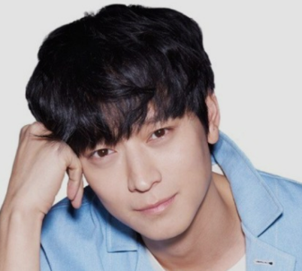

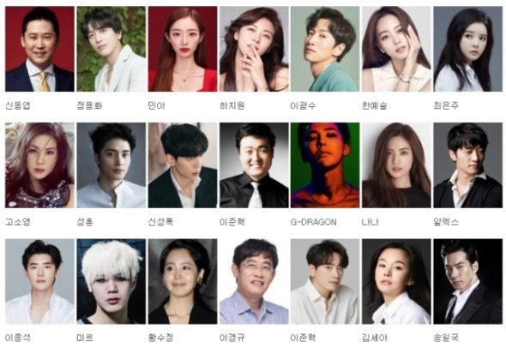
2023-1학기
ECONOVATION 주간 발표
진짜 최종 프로젝트
|연예인 얼굴 분류 모델을 통한 사용자와 유사도 높은 연예인 출력
MODEL

Slide 6
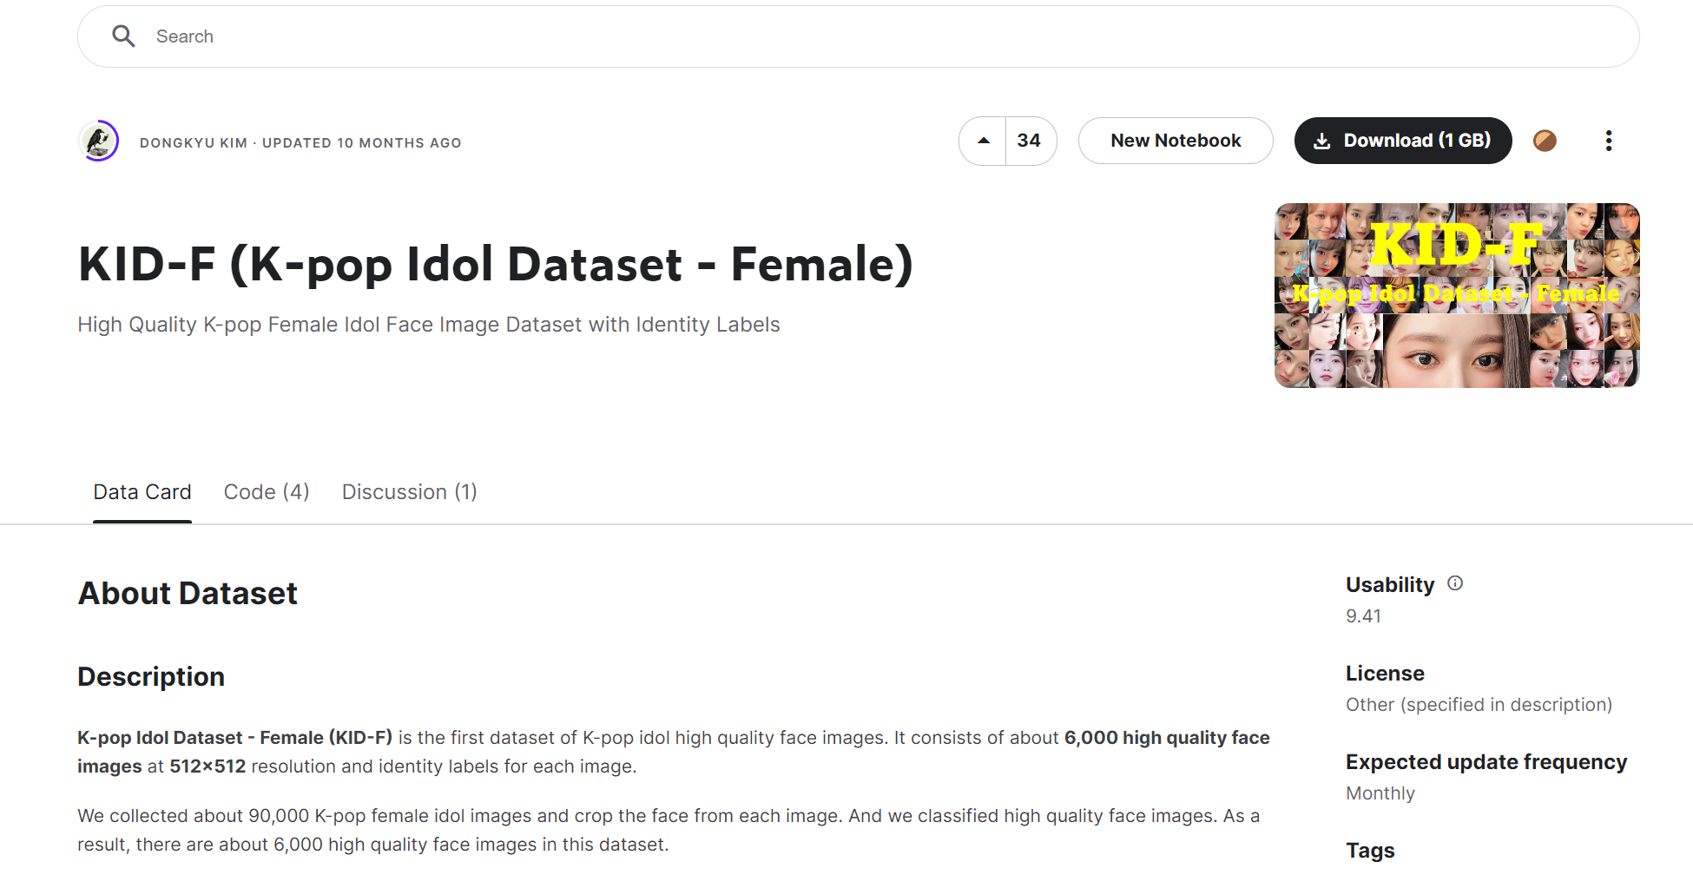
2023-1학기
ECONOVATION 주간 발표
데이터 수집
|문제점 : 이미지별로 이름이 라벨링 되어 있는 공개된 데이터가 없음

Slide 7

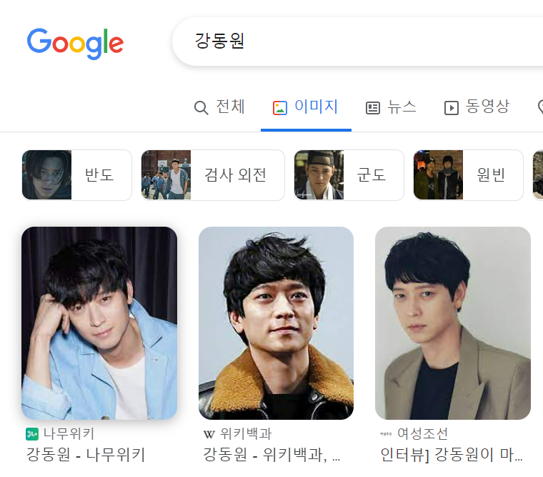
2023-1학기
ECONOVATION 주간 발표
데이터 수집
|해결 : 웹 크롤링을 이용해 데이터 직접 만들기

Slide 8
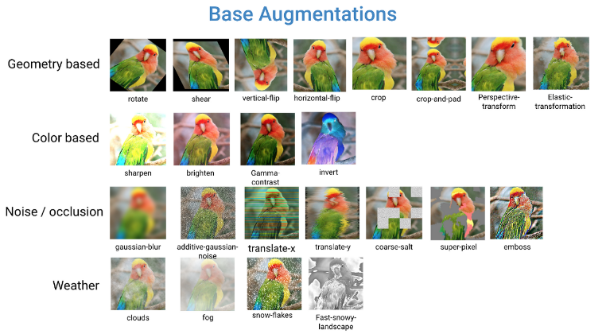
2023-1학기
ECONOVATION 주간 발표
Augmentation
|데이터 증강 기법

Slide 9
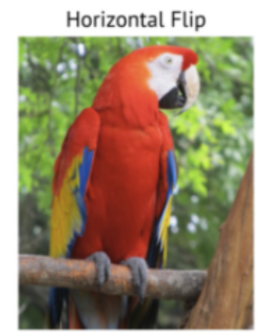
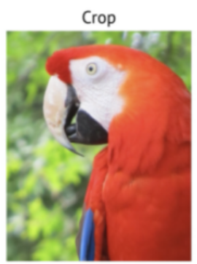
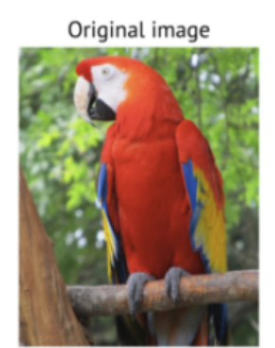
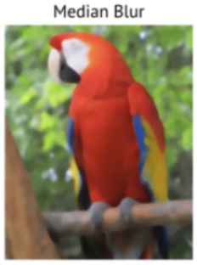
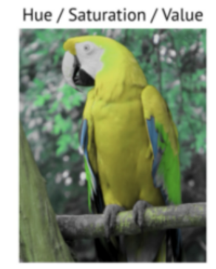
2023-1학기
ECONOVATION 주간 발표
Augmentation
|데이터 증강 기법 종류

Slide 10

2023-1학기
ECONOVATION 주간 발표
Augmentation
|데이터 증강 기법 주의점

Slide 11
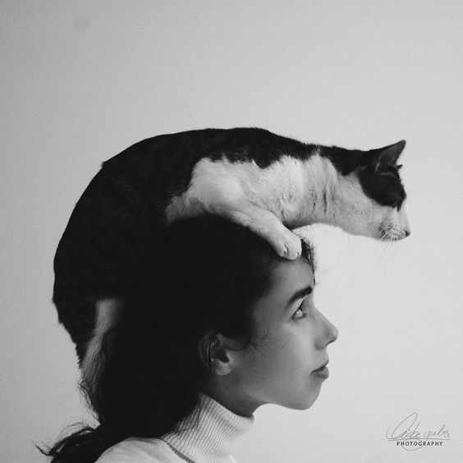
2023-1학기
ECONOVATION 주간 발표
Augmentation
|데이터 증강 기법 주의점

Slide 12
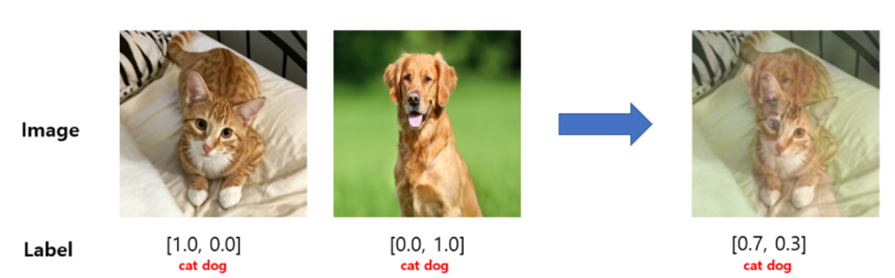
2023-1학기
ECONOVATION 주간 발표
Mixup Augmentation
|한 이미지 안에 여러 라벨

Slide 13
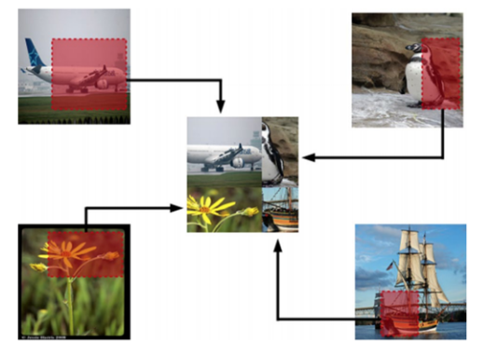
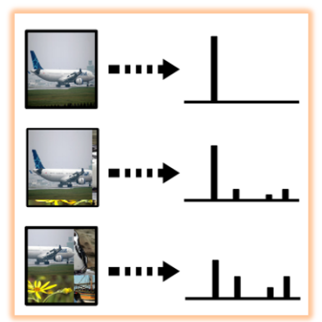
2023-1학기
ECONOVATION 주간 발표
cropping and patches
|한 이미지 안에 여러 라벨

Slide 14
THANK YOU
Team 채다치즈
김채원, 김다영

